Slide 1
Bilder bilden –
Bilder lesen als elementare Kulturtechnik

Slide 2

Inhalt
Grundlagen
Bild und Technik
Bild und Bildung
Bild und Literalität
Theorie und Praxis von VTS
Was ist VTS
Moderationstechniken
VTS in der Schule
Resümee

Slide 3




Bildinhalte
Bildgeschichte
Emotionen
Bildästhetik

Slide 4
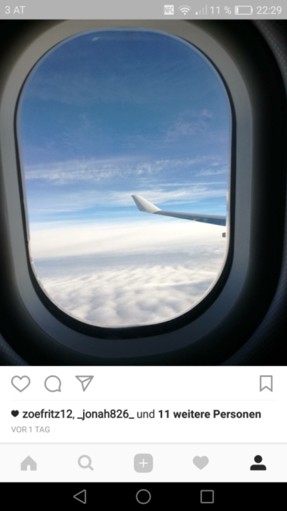

→ Multiplikation
Kommunikation
Technologie:
Instagram
Microblog/audiovisuelle
Plattform Soziales Medium

Slide 5
Bild
Was ist ein Bild? ~> Bildtheorie
Drei Aspekte:
Charakteristik des spezifischen Objekts
Einzigartigkeit/Unikat
technologisches Moment der Reproduzierbarkeit

Slide 6
a) Charakteristik:
Formalgehalt (Größe, Material, …)
Informationsgehalt
Emotionsgehalt
Ästhetik
- Genuines (Bildungs-)
potenzial der Bilder
- (kulturelle) Universalität
b) Unikat (lat. unus, einer, ein einziger): Einzigartigkeit eines Objekts,
genuines (Bildungs-)Potenzial des individuellen
Bildes, das auch im didaktischen Setting genutzt
werden kann, insbesondere in der formalen Bildung
Inhalt
Lernende/r
Lehrende/r

Slide 7
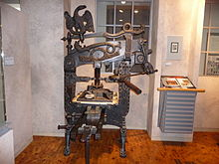
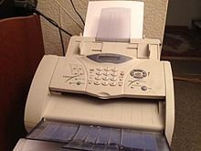
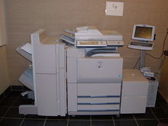

c) Reproduzierbarkeit:
Unikat → Kopie/Duplikat → Vervielfältigung → Verbreitung bzw. Massenware
Technologie
→ technologische Grundlage zur
Erhöhung der Kanalkapazität
Sender
Kanal
Empfänger

Slide 8
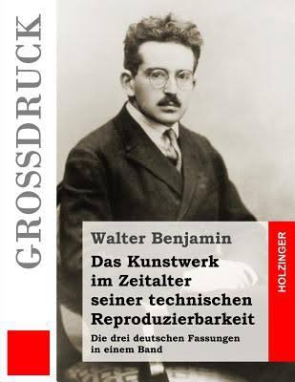
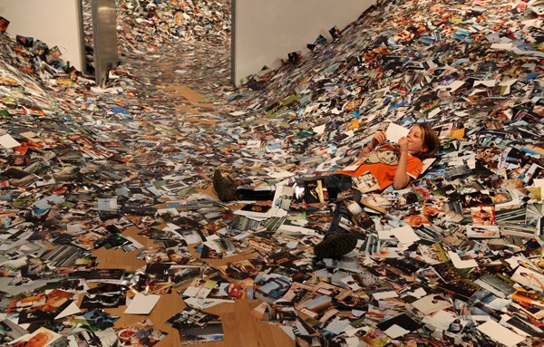
Walter Benjamin, 1936
Bild
→ Reproduzierbarkeit
→ Virtualisierung
→ Bildräume
http://de.engadget.com/2011/11/15/foto-uploads-auf-flickr-fullen-auf-papier-abgezogen-nach-drei-st/
Erik Kessler (Foam Gallery, Amsterdam)

Slide 9
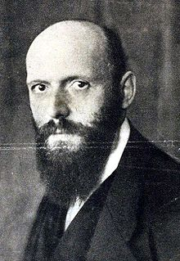
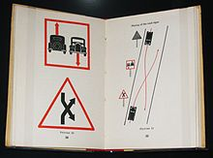
Rezeption im Bildungsbereich
Zeitgleich mit Walter Benjamin:
Otto Neurath
(1882-1945)
Nationalökonom,
Wissenschaftstheoretiker
Arbeiter- und Volksbildner
Wiener Kreis
Bildpädagogik: Die Wiener Methode der
Bildstatistik oder Isotype (International
System of TYpographic Picture Education)
- zur intellektuellen Eigentätigkeit aktivieren
- eine eigene Bildungskultur entwickeln
- als Vermittlungsmethode im Hinblick auf Bildungsbemühungen, die ihrem Anspruch
nach nicht suggestiv, imperativ oder wertend sein wollen
Versuche in Wiener Schulen
1929: Kinderbuch, Die bunte Welt.
Groß, Angelique: Die Bildpädagogik Otto Neuraths. Methodische Prinzipien der Darstellung von Wissen. Springer. Heidelberg 2015

Slide 10
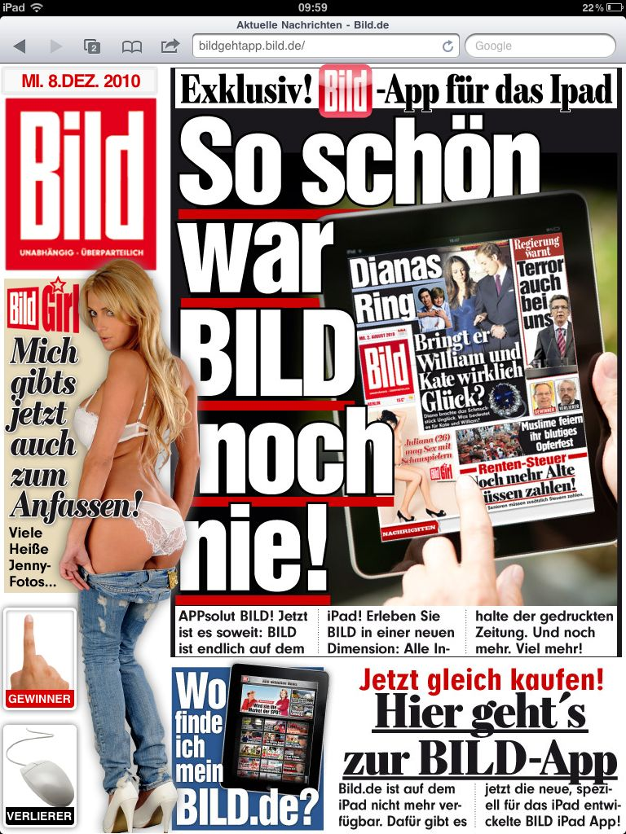
Herausforderungen
Reproduzierbarkeit
Multimedialisierung
Omnipräsenz
Emotionalisierung
„Interkulturalität“
… im postfaktischen Zeitalter

Slide 11


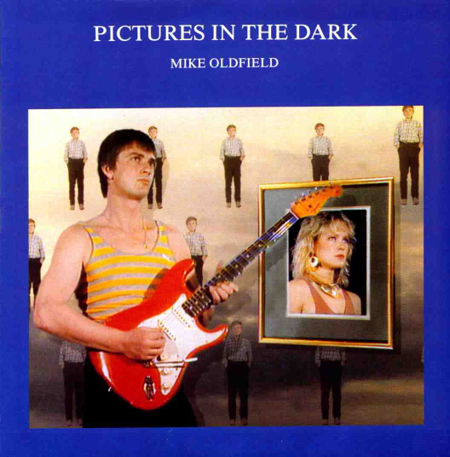
… mediale Rezeption und Metaphorik
- populärwiss.
- musikalisch
- intellektuell

Slide 12
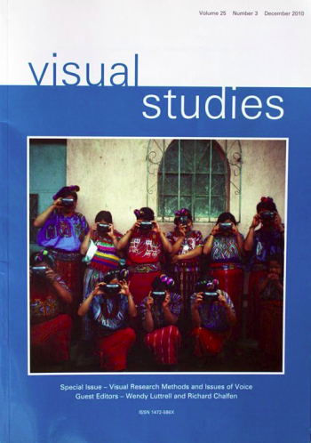
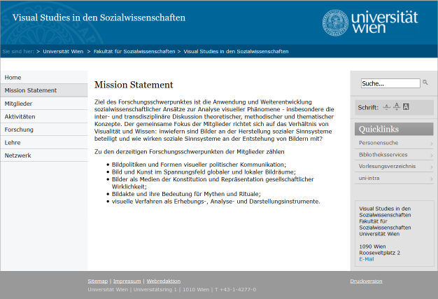

Wissenschaftliche Rezeption
1970er: Cultural Studies
1990er: Visual culture
1995-98: pictorial turn → Visual Studies
Volume 1, 1986 bis
Volume 31, 2016

Slide 13
Frage der Literalität & Bildung:
„Bilder bilden – Bilder lesen“
Bildung:
Antike: παιδεία (paideia), intellektuelle und ethische Erziehung und Bildung als Vorgang
und Bildung als Besitz und Ergebnis des Erziehungsprozesses
Mittelalter: Begriffsschöpfung Meister Eckharts (Imago-Dei-Lehre), gebildet werden
nach dem Abbild Gottes, von außen an den Menschen herangetragen
→ Didaktisierung
Neuzeit: 30jähriger Krieg, Comenius, friedliche Ordnung der Welt daraus, dass Mensch
von Kindheit an zu menschlichem Verhalten angeleitet werden (Didactica magna)
Aufklärung: Kant → Vernunftgebrauch, „Mensch soll gebildet werden, damit er wie ein
frei handelndes Wesen leben könne.“
19. Jh: Humboldtsche Bildungsreform → Bildung zum Weltbürger, als lebenslanger Prozess,
sich umfassend an der Welt abzuarbeiten und dadurch als Subjekt zu entfalten.

Slide 14
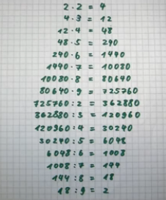

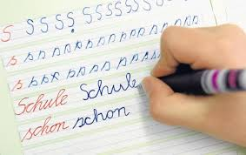
Bildung – elementare Kulturtechniken:
Rechnen Lesen Schreiben
funktionaler Analphabetismus (300.000 - 1.000.000)?
sinnerfassendes Lesen (mind. 500.000)?
Dyskalkulie (xxx) ?

Slide 15
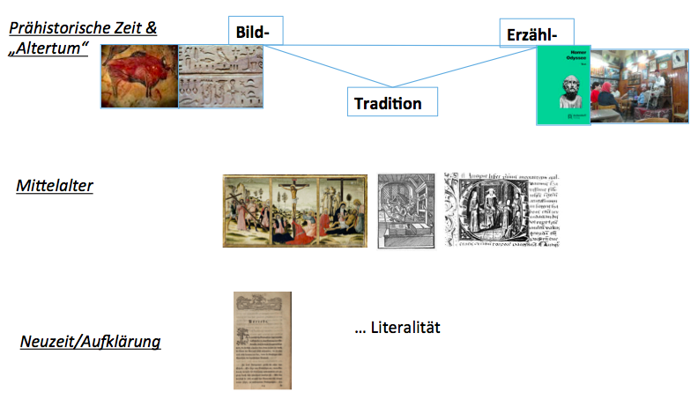

Slide 16

Literalität
Allgemeine Alphabetisierung
allgemeine Schulpflicht (18. Jh)
- Lesen und Denken verändern sich
wissenschaftliche Methodik setzte sich gegen das mittelalterliche
Denken in Bildern und Metaphern durch
Linearisierung, Uniformität, Normierung,
Standardisierung
Bildung, Bildungsbürgertum
… Sprache & Literalität als Leitmedium

Slide 17
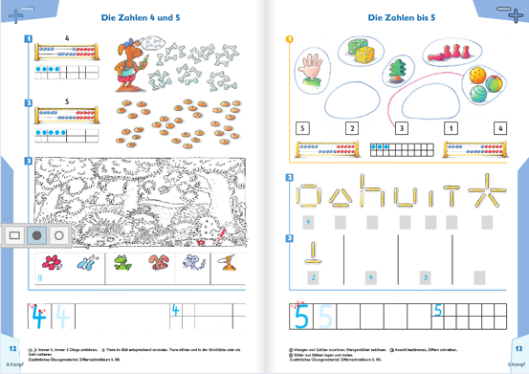
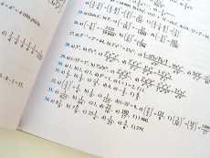
Formale Bildung
Curricula
didaktisches Dreieck
räumliche Konfiguration
Zertifizierung
Rollen
Rituale
…
Lesen – Schreiben – Rechnen
auf unterschiedlichen Abstraktionsniveaus
„Bild“ i.d.R. als Hilfsmittel (Mind Map, Grafik, Diagramm, …)
Bsp.: Mathematik-Buch
vs.

Slide 18
Frage: „Bildlesekompetenz“ als elementare Kulturtechnik?
d.h. „Lesen“ von Bildern in einer primär optisch medialisierten Welt als basale Kompetenz?
→ ikonographische
„Metakognitionsanalphabeten“
→ welche Medienpädagogik unterstützt hier?
→ welche Methoden unterstützen hierbei?

Slide 19
Tradition des Visuellen in der Bildung ✓
Theoriekorpus ✓
Notwendigkeit didaktischer Konzepte ✓
… adäquate Methode(n) zur Auseinandersetzung „mit Bildern“
möglichst vielfältig anwendbar
in (formale) Bildungsprozesse integrierbar
curricular strukturiert
verfügbar und „einfach“ erlernbar

Slide 20
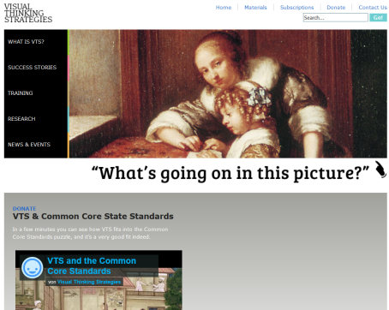
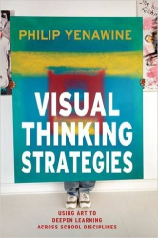
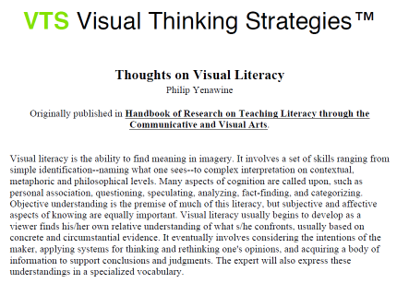
http://www.vtshome.org

Slide 21
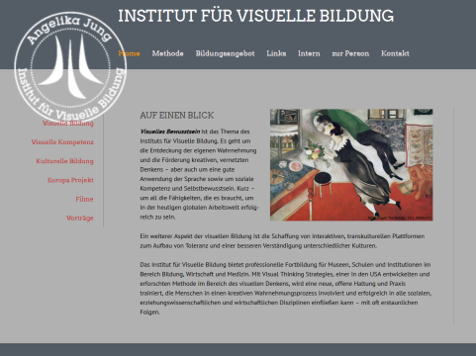
https://www.visbild.com/

Slide 22
Visual Thinking Strategies

Slide 23
VTS Technik Ergebnisse Ausbildung
Was ist Visual Thinking Stategies (VTS)?
Die Technik
Anwendung
Die Ergebnisse
Die Ausbildung
Angelika Jung Institut für Visuelle Bildung www.visbild.com

Slide 24
VTS Technik Ergebnisse Ausbildung
Was ist VTS?
Eine Methode der Bildbetrachtung (USA – Housen/Yenawine)
Plattform für Austausch (EU)
Schafft Erfahrungen
Erfordert keine speziellen Vorkenntnisse
(leveling the playground)
Ein Instrument zur eigenständigen Nutzung
→ Der VTS-Experte fungiert als Moderator
Angelika Jung Institut für Visuelle Bildung www.visbild.com

Slide 25
VTS Technik Ergebnisse Ausbildung
Wie funktioniert VTS?
Voraussetzung für eine VTS-Diskussion:
→ ein Bild / Kunstwerk
→ ein Moderator
→ eine Gruppe von Menschen
→ ein Moment der Ruhe
Angelika Jung Institut für Visuelle Bildung www.visbild.com

Slide 26
VTS Technik Ergebnisse Ausbildung
Die drei Kernfragen von VTS
Frage 1
Was passiert in diesem Bild?
Frage 2
Was sehen Sie, dass Sie das sagen können?
Frage 3
Was kann mann sonst noch finden?
Angelika Jung Institut für Visuelle Bildung www.visbild.com

Slide 27
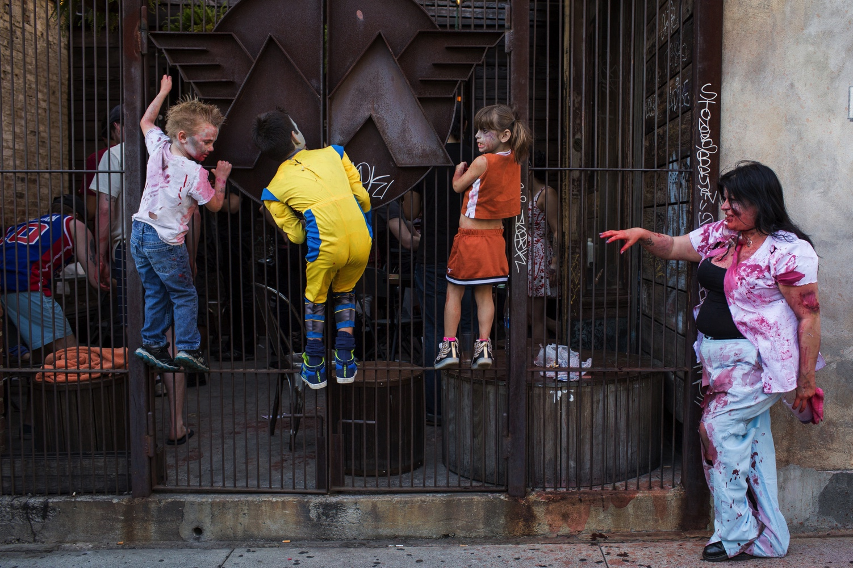

Slide 28
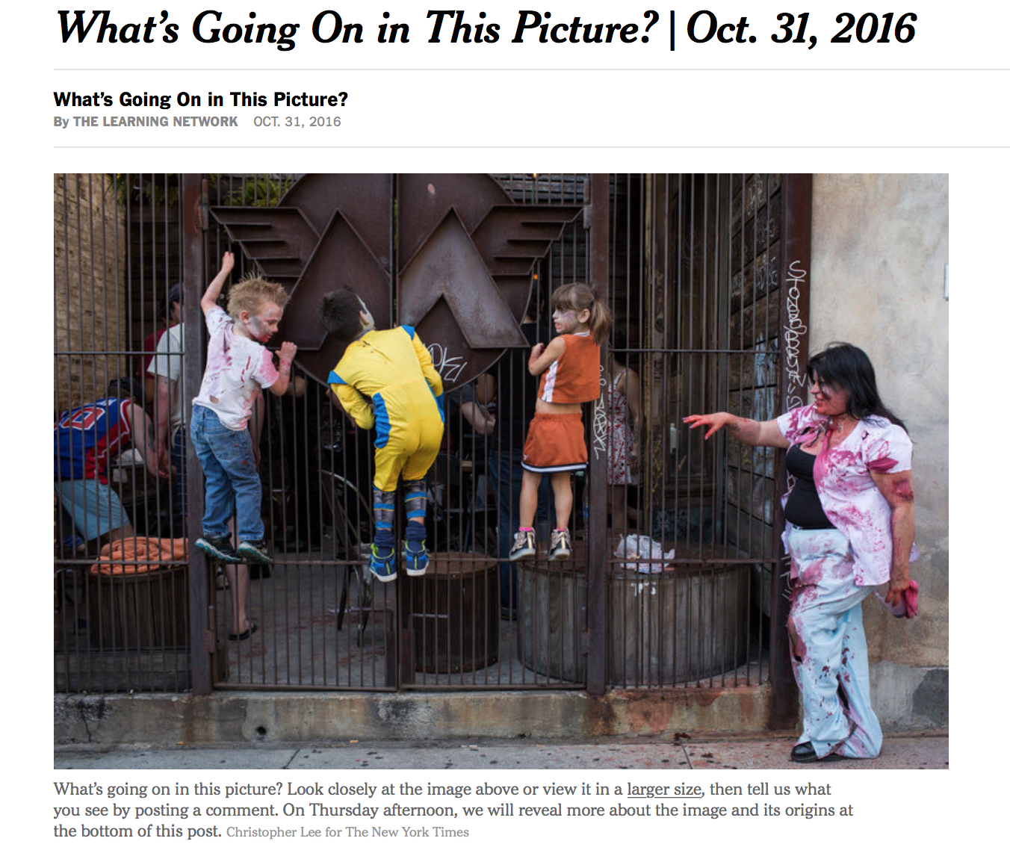
https://www.nytimes.com/column/learning-whats-going-on-in-this-picture

Slide 29
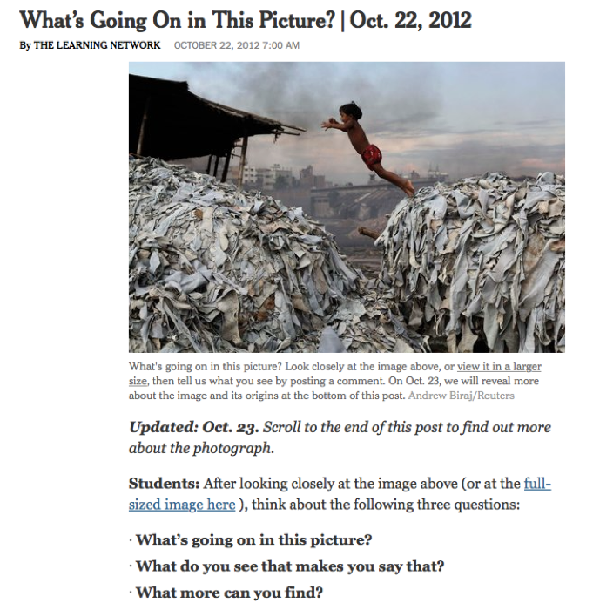

Slide 30
VTS Technik Ergebnisse Ausbildung
Die Moderationstechnik
Ein Moment der Ruhe
Beherrschen der 3 Kernfragen
Aufmerksam zuhören – auf Bildinhalte hinzeigen
Paraphrasieren – erneut auf Bildinhale hinzeigen
- verknüpfen von Meinungen
Sicherstellen, dass man die Beiträge richtig verstanden hat
Neutral bleiben und keine eigene Meinung vertreten
(kein Lob, kein Tadel)
Angelika Jung Institut für Visuelle Bildung www.visbild.com

Slide 31
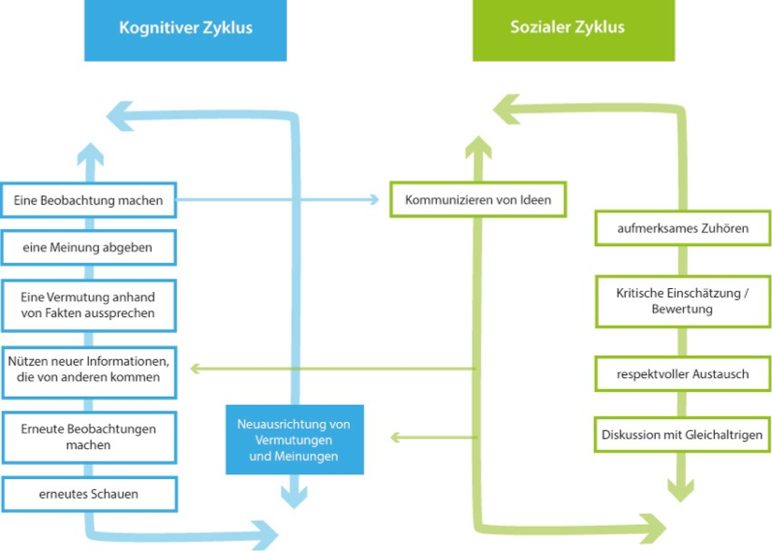
VTS Technik Ergebnisse Ausbildung
Angelika Jung Institut für Visuelle Bildung www.visbild.com

Slide 32
VTS Technik Ergebnisse Ausbildung
Kompetenzen auf der Metaebene
Sprachförderung - Wortschatz, Grammatik, komplexe Themen
(wahrnehmen, denken, sprechen, entscheiden)
2. Soziale Kompetenz (Gesprächsregeln, zuhören, aufeinander beziehen
Wertschätzung der Gruppe )
Selbstbewusstsein, Selbstsicherheit, Selbstvertauen
4. Demokratisches Bewusstsein
Angelika Jung Institut für Visuelle Bildung www.visbild.com

Slide 33
VTS Technik Ergebnisse Ausbildung
Wie unterstützt VTS den Lehrer/die Lehrerin?
Voraussetzung: Beherrschen der VTS-Moderationstechnik
Konzentrierte Atmosphäre in der Lerngruppe
Aktive Teilnahme in der Lerngruppe
Disziplinierte Gesprächsführung
Hilfe zur Selbsthilfe – Förderung des individuellen Problemlösungspotential
Individuellpotential erkennen und fördern (der/die LehrerIn als PotentialförderIn)
Transkulturelle Plattform
Angelika Jung Institut für Visuelle Bildung www.visbild.com

Slide 34
VTS Technik Ergebnisse Ausbildung
VTS-Ausbildung (2 Jahre)
Jahr 1
Erlernen der Moderationstechnik mit gezielter Aufgabenstellung:
- Sprachförderung
- soziale Kompetenz
- Toleranz und Wertschätzung
- Selbtbewusstsein
Jahr 2
Erkennen von Denkstrukturen / Förderung von Potentialen
Angelika Jung Institut fürInstitut für Visuelle Bildung www.visbild.com

Slide 35
Inhalt
Grundlagen
Bild und Technik
Bild und Bildung
Bild und Literalität
Theorie und Praxis von VTS
Was ist VTS
Moderationstechniken
VTS in der Schule
Resümee

Slide 36
Personale Lernprozesse
Teachable moment (Havighurst 1956, Montessori, …)
im Rahmen formaler Bildung
Freiraum (≠Schonraum):
* deutungsfreier Raum (als Initiale)
* Resonanzphänomene (affektiv/emotional, kognitiv, performativ, „Flow“)
Entschleunigung/Innehalten
Dialog (innerer und äußerer)
* Heureka/Aha-Erlebnisse
klares Methodisches Vorgehen, ritualisierter/strukturierter Kontext (Wiederholung)
zielgerichtete Entwicklung (Prozessstruktur)
inhaltliche Ergebnisoffenheit und grundsätzliche thematisch-curriculare Vorgabe
Personales und gruppenbezogenes Moment

Slide 37
Potenzial
strukturell:
methodisch elaboriert, schulisch bewährt
klares didaktisches Konzept
VTS-Ausbildung
inhaltlich:
Bild- und Medienkompetenz
Sprachliche- und kognitive Entwicklung
Diversität, Heterogenität, Migration, Inklusive Pädagogik
Gruppendynamik

Slide 38
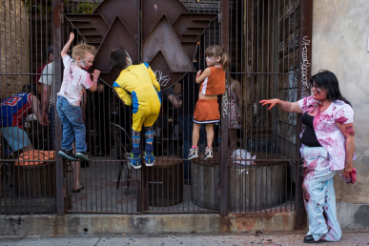
Vielen Dank …
… für die Aufmerksamkeit

